Slide 1
Application du 1er principe de la thermodynamique à la réaction chimique
Agrégation

Slide 2

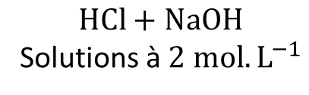

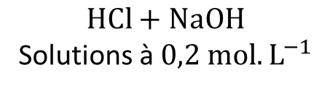
Mise en évidence d’effets thermique
T = °C
T = °C
$$HCl, NaOH$$
$$HCl, NaOH$$
$$HCl+NaOH$$
Solutions à $2 mol.L^{−1}$
$$HCl+NaOH$$
Solutions à $0,2 mol.L^{−1}$

Slide 3
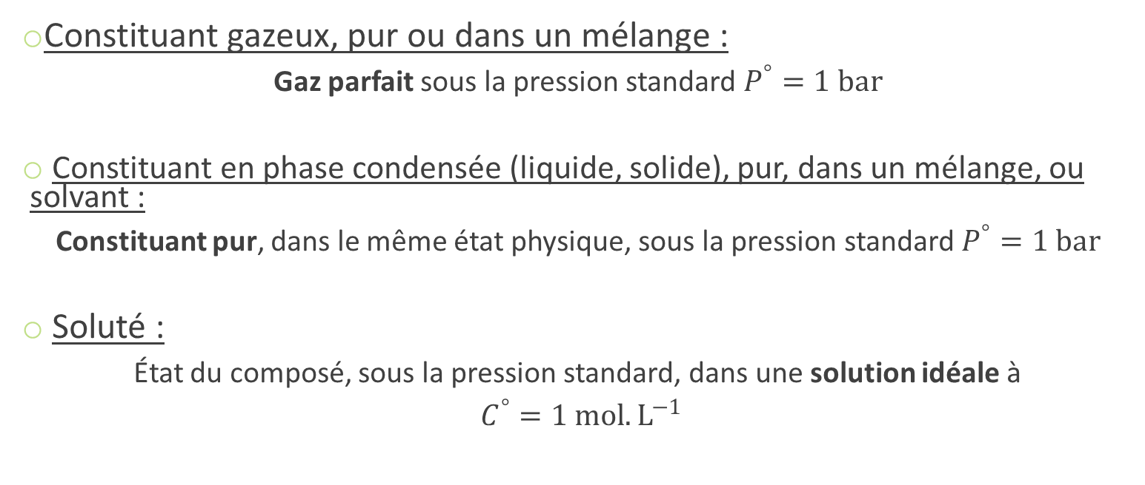
État standard
Constituant gazeux, pur ou dans un mélange :
Gaz parfait sous la pression standard $P^{°}=1 bar$
Constituant en phase condensée (liquide, solide), pur, dans un mélange, ou solvant :
Constituant pur, dans le même état physique, sous la pression standard $P^{°}=1 bar$
Soluté :
État du composé, sous la pression standard, dans une solution idéale à
$C^{°}=1 mol.L^{−1}$

Slide 4
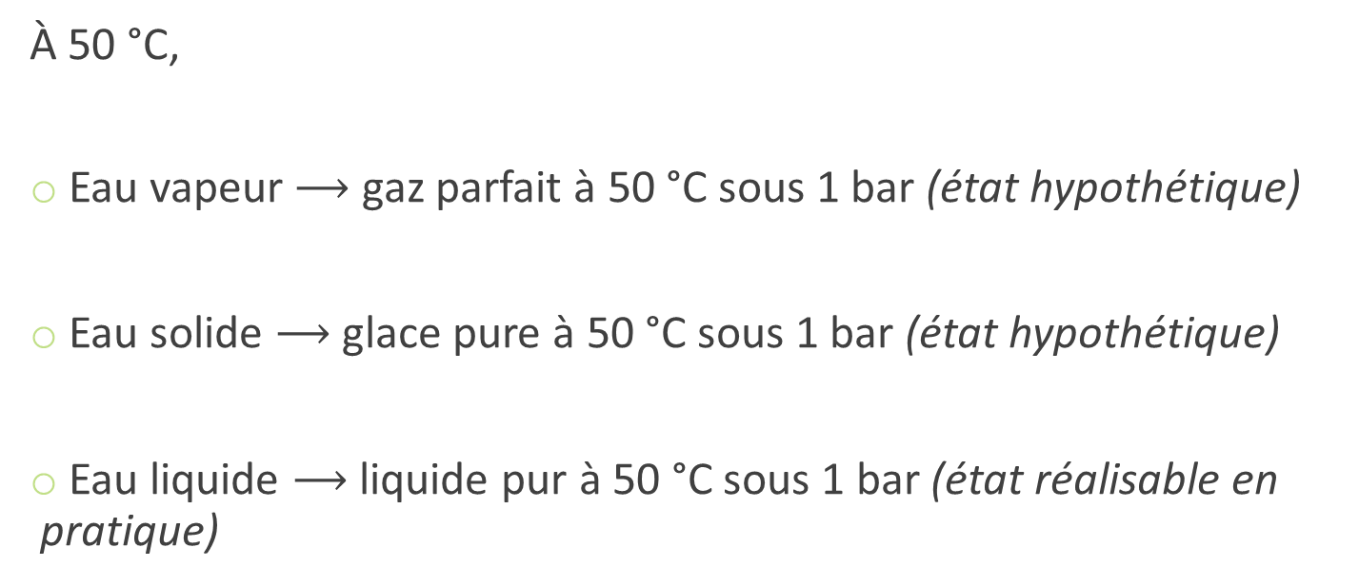
État standard : exemple de l’eau
À 50 °C,
Eau vapeur $⟶$ gaz parfait à 50 °C sous 1 bar (état hypothétique)
Eau solide $⟶$ glace pure à 50 °C sous 1 bar (état hypothétique)
Eau liquide $⟶$ liquide pur à 50 °C sous 1 bar (état réalisable en pratique)

Slide 5
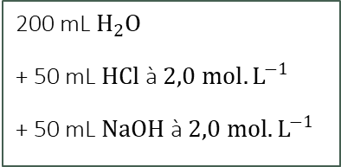


Détermination de $Δ_{r}$H°
Thermomètre
$$H_{3}O^{+}\left(aq\right)+HO^{−}\left(aq\right)\underset{→}{Δ_{r}H°}2 H_{2}O \left(l\right)$$
200 mL $H_{2}O$
+ 50 mL $HCl$ à $2,0 mol.L^{−1}$
+ 50 mL $NaOH$ à $2,0 mol.L^{−1}$

Slide 6
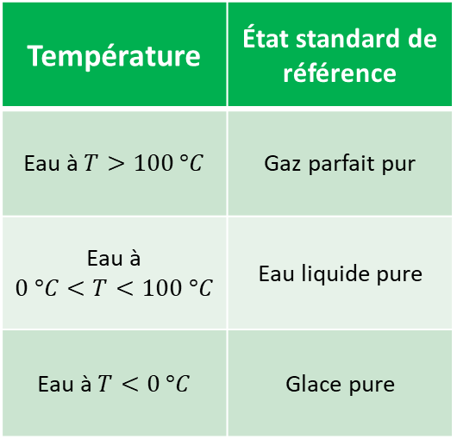
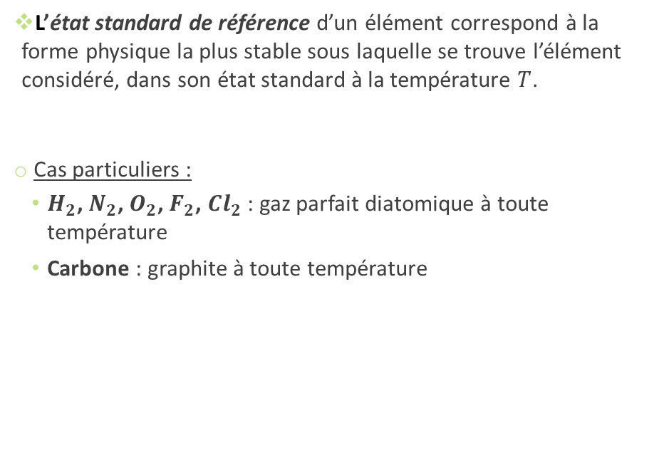
État standard de référence d’un élément
L’état standard de référence d’un élément correspond à la forme physique la plus stable sous laquelle se trouve l’élément considéré, dans son état standard à la température $T$.
Cas particuliers :
$H_{2}$, $N_{2}$, $O_{2}$, $F_{2}$, $Cl_{2}$ : gaz parfait diatomique à toute température
Carbone : graphite à toute température
Température | État standard de référence
Eau à $T>100 °C$ | Gaz parfait pur
Eau à $$0 °C<T<100 °C$$ | Eau liquide pure
Eau à $T<0 °C$ | Glace pure

Slide 7
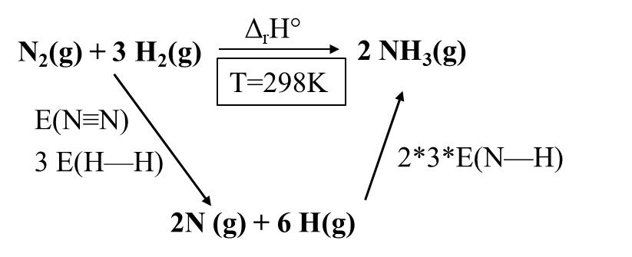
Enthalpie standard de réaction de synthèse de l’ammoniac
E(N ≡ N) = 940 kJ·mol⁻¹
E(N−H) = 380 kJ·mol⁻¹
E(H−H) = 430 kJ·mol⁻¹

Slide 8
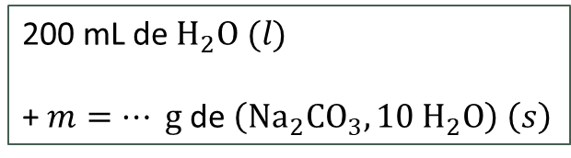

Enthalpie d’hydratation de $Na_{2}CO_{3}$
$${Na}_{2}CO_{3}, 10 H_{2}O \left(s\right)\underset{→}{Δ_{r}H°_{2}}2 Na^{+}\left(aq\right)+CO_{3}^{2−} \left(aq\right)+10 H_{2}O \left(l\right)$$
Thermomètre
200 mL de $H_{2}O (l)$
+ $m=… g$ de $\left({Na}_{2}{CO}_{3},10 H_{2}O\right) \left(s\right)$

Slide 9
Merci

